Slide 1
进程

Slide 2
目
多任务的介绍
进程的介绍
多进程完成多任务
获取进程编号
进程的注意点
Queue的使用
Queue演练
录
Contents

Slide 3
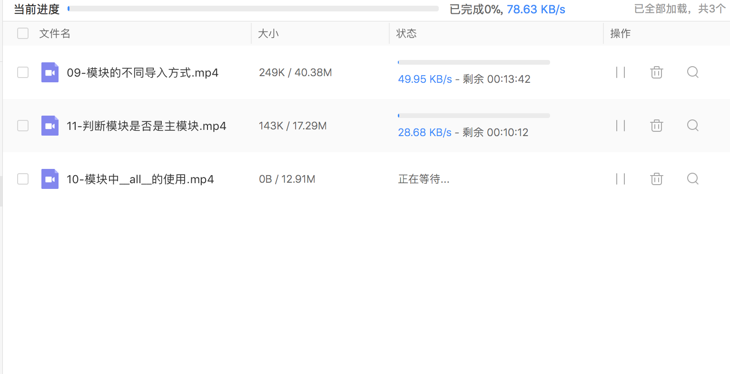
多任务
1.1 电脑中的多任务
思考一下
为什么在下载的时候要多个任务同时下载?

Slide 4
提问
多任务的优势
多个任务同时执行可以大大提高程序执行效率
那么利用现学知识能够让多个任务同时执行吗?
不能，因为之前所写的程序都是单任务的，也就是说一个函数或者方法执行完成 , 另外一个函数或者方法才能执行 . 要想实现多个任务同时执行就需要使用多任务。
多任务的最大好处是充分利用CPU资源，提高程序的执行效率。

Slide 5
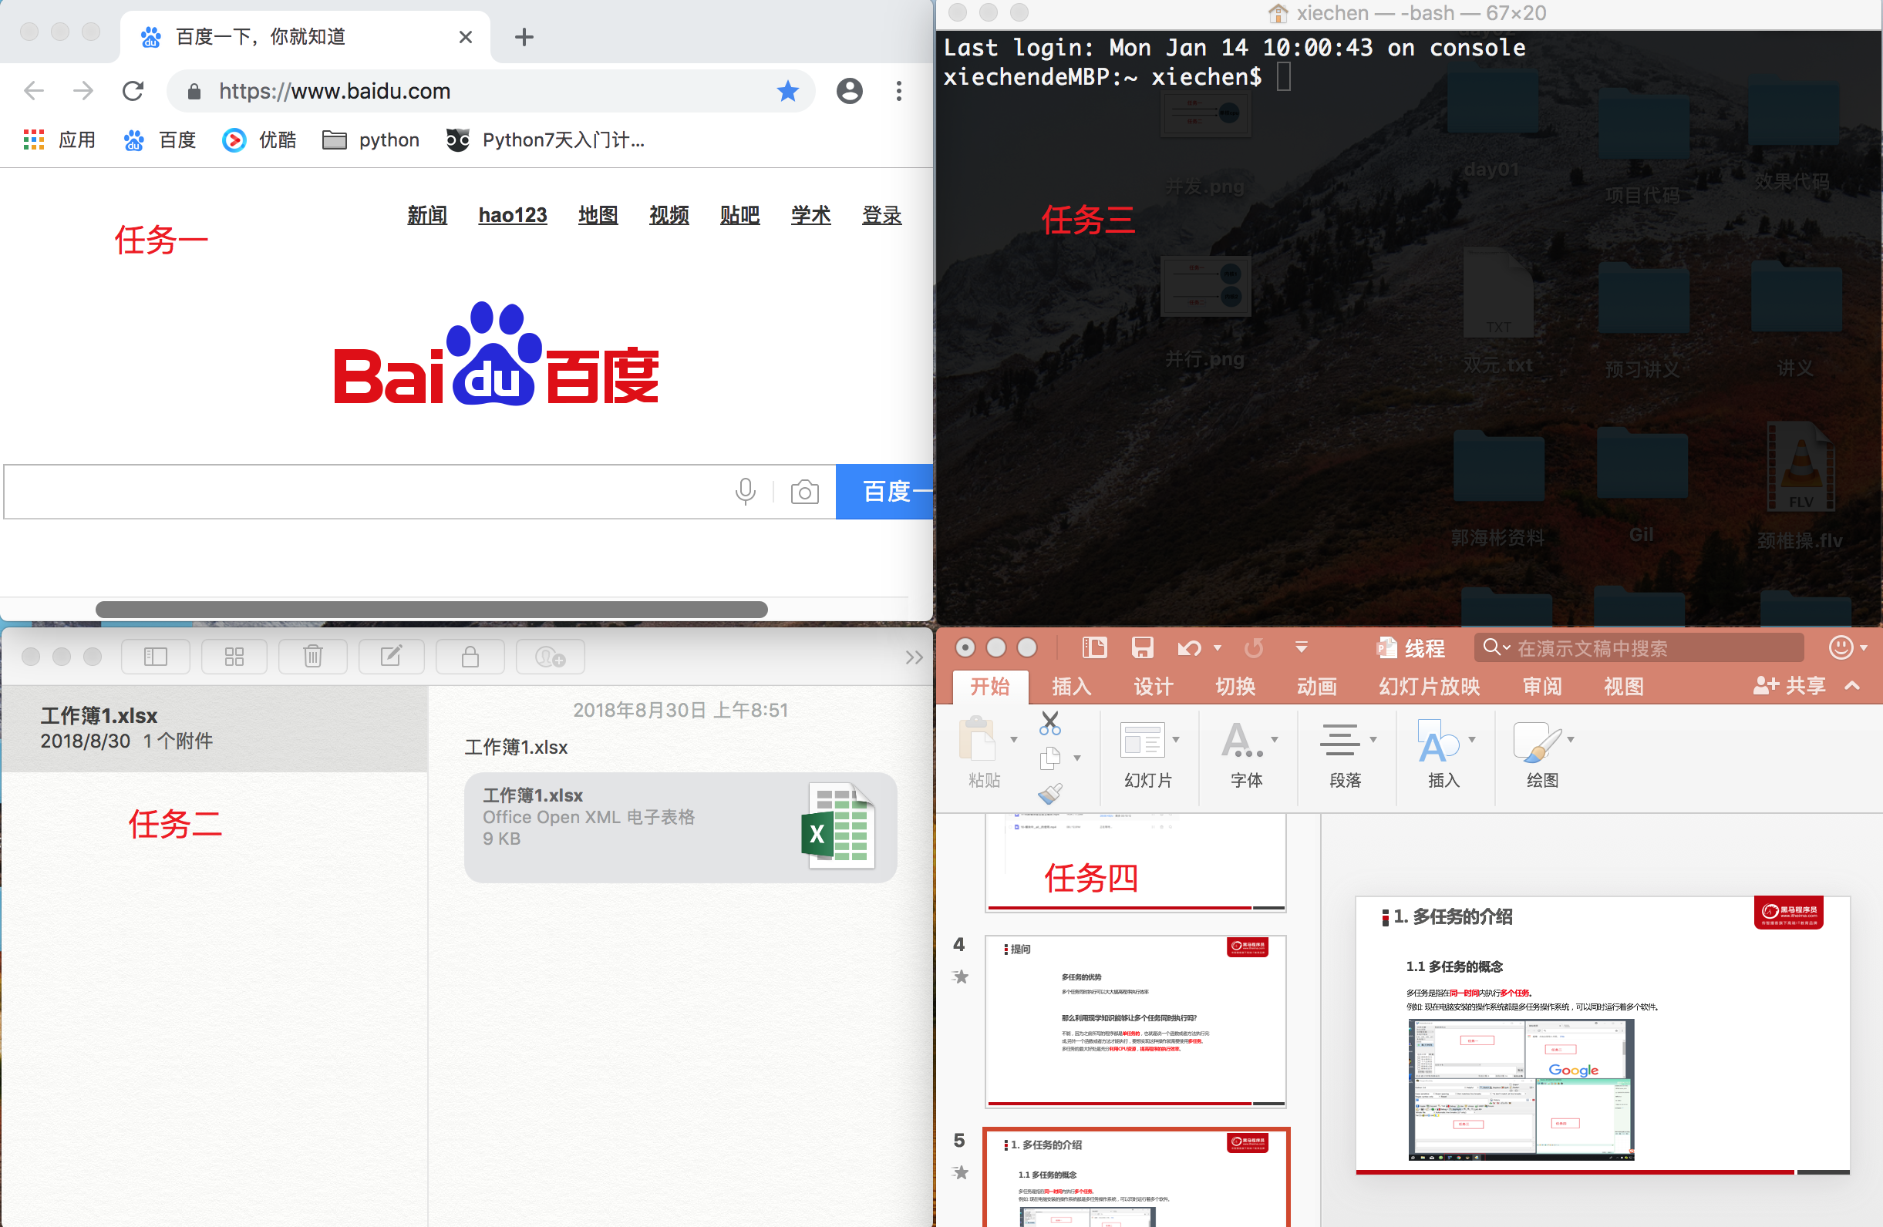
1. 多任务的介绍
1.1 多任务的概念
多任务是指在同一时间内执行多个任务。
例如: 现在电脑安装的操作系统都是多任务操作系统，可以同时运行着多个软件。

Slide 6
1. 多任务的介绍
1.2 多任务的两种表现形式
并发
并行

Slide 7
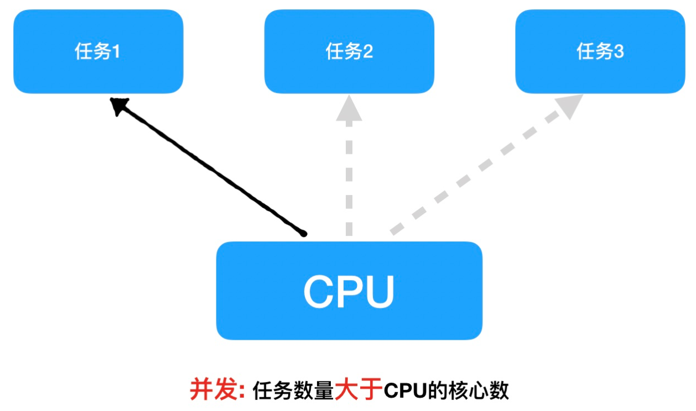
1. 多任务的介绍
1.3 并发
在一段时间内交替去执行多个任务。
例子：
对于单核cpu处理多任务,操作系统轮流让各个任务交替执行，假如:软件1执行0.01秒，切换到软件2，软件2执行0.01秒，再切换到软件3，执行0.01秒……这样反复执行下去 , 实际上每个软件都是交替执行的 . 但是，由于CPU的执行速度实在是太快了，表面上我们感觉就像这些软件都在同时执行一样 . 这里需要注意单核cpu是并发的执行多任务的。

Slide 8
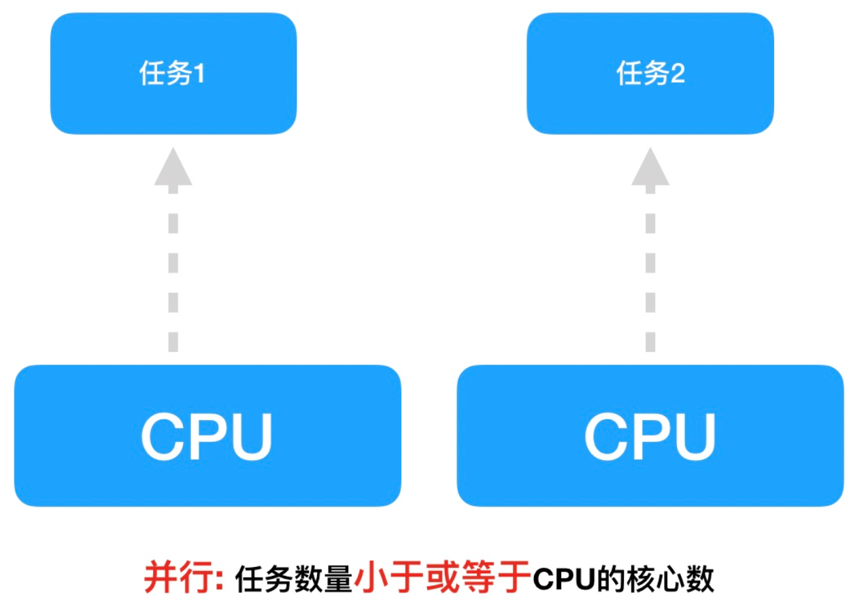
1. 多任务的介绍
1.4 并行
在一段时间内真正的同时一起执行多个任务。
例子：
对于多核cpu处理多任务，操作系统会给cpu的每个内核安排一个执行的任务，多个内核是真正的一起同时执行多个任务。这里需要注意多核cpu是并行的执行多任务，始终有多个任务一起执行。

Slide 9
1. 多任务的介绍
1.5 知识要点
1. 使用多任务能充分利用CPU资源，提高程序的执行效率，让你的程序具备处理多个任务的能力。
2. 多任务执行方式有两种方式：
并发:在一段时间内交替去执行多个任务。
并行:在一段时间内真正的同时一起执行多个任务

Slide 10
目
多任务的介绍
进程的介绍
多进程完成多任务
获取进程编号
进程的注意点
Queue的使用
Queue演练
录
Contents

Slide 11
2. 进程的介绍
2.1 程序中实现多任务的方式
在Python中，想要实现多任务可以使用多进程来完成。

Slide 12
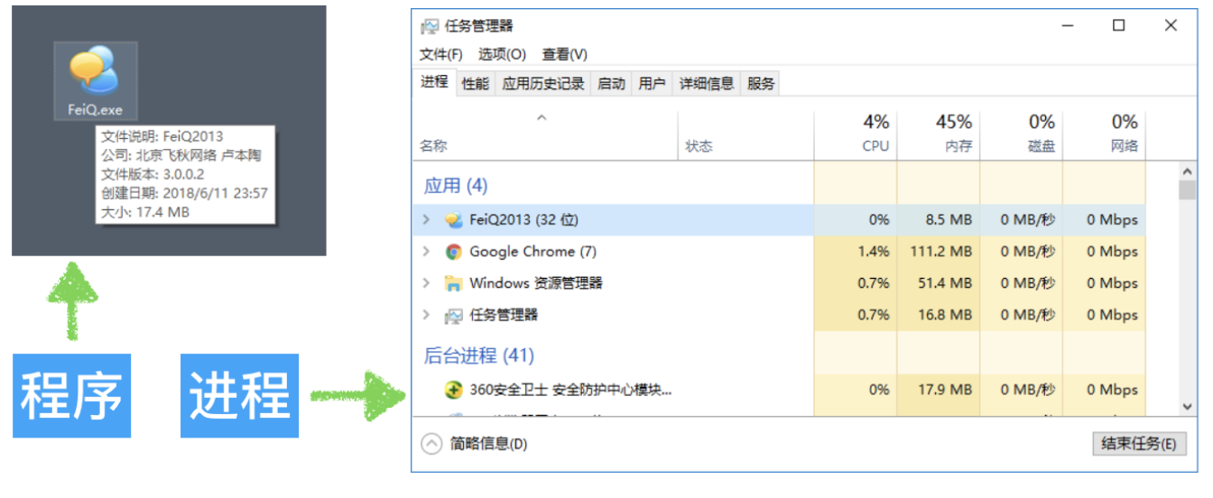
2. 进程的介绍
2.2 进程的概念
进程（Process）是资源分配的最小单位，它是操作系统进行资源分配和调度运行的基本单位，通俗理解：一个正在运行的程序就是一个进程 . 例如:正在运行的qq , 微信等 他们都是一个进程 .
注意:
一个程序运行后至少有一个进程 .

Slide 13
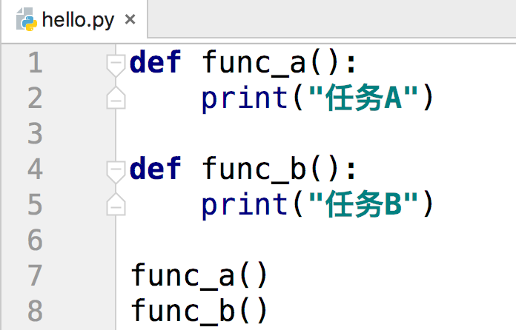
2. 进程的介绍
2.3 多进程的作用
思考:
图中是一个非常简单的程序 , 一旦运行hello.py这个程序 , 按照代码的
执行顺序 , func_a函数执行完毕后才能执行func_b函数 . 如果可以让func_a
和func_b同时运行 , 显然执行hello.py这个程序的效率会大大提升 .

Slide 14
2. 进程的介绍
2.4 多进程的作用
hello.py
hello.py
程序运行会默认创建一个进程 , 这个默认创建的进程我们称之为主进程
程序运行后又创建了一个进程
这个新创建的进程我们称之为子进程
主
进
程
子
进
程
主
进
程
执行func_a
多进程完成多任务
执行func_a
执行func_b
执行func_b

Slide 15
2. 进程的介绍
2.5 知识要点
1. 进程（Process）是资源分配的最小单位 .
2. 多进程是Python程序中实现多任务的一种方式，使用多进程可以大大提高程序的执行效率 .

Slide 16
多任务的介绍
进程的介绍
多进程完成多任务
获取进程编号
进程执行带有参数的任务
进程的注意点
Queue的使用
Queue演练
目
录
Contents

Slide 17
3. 多进程完成多任务
3.1 进程的创建步骤
1. 导入进程包
import multiprocessing
2. 通过进程类创建进程对象
进程对象 = multiprocessing.Process()
3. 启动进程执行任务
进程对象.start()

Slide 18
3. 多进程完成多任务
3.2 通过进程类创建进程对象
进程对象 = multiprocessing.Process(target=任务名)
参数名 | 说明
target | 执行的目标任务名,这里指的是函数名(方法名)
name | 进程名，一般不用设置
group | 进程组，目前只能使用None

Slide 19
3. 多进程完成多任务
3.3 进程创建与启动的代码
# 创建子进程
coding_process = multiprocessing.Process(target=coding)
# 创建子进程 music_process = multiprocessing.Process(target=music)
# 启动进程 coding_process.start() music_process.start()

Slide 20
3. 多进程完成多任务
3.4 知识要点
1. 导入进程包
import multiprocessing
2. 创建子进程并指定执行的任务
sub_process = multiprocessing.Process (target=任务名)
3. 启动进程执行任务
sub_process.start()

Slide 21
3. 多进程完成多任务
3.5 进程执行带有参数的任务
参数名 | 说明
args | 以元组的方式给执行任务传参
kwargs | 以字典方式给执行任务传参

Slide 22
3. 多进程完成多任务
3.6 args参数的使用
# target： 进程执行的函数名 # args： 表示以元组的方式给函数传参 sing_process = multiprocessing.Process(target=sing, args=(3,)) sing_process.start()

Slide 23
3. 多进程完成多任务
3.7 kwargs参数的使用
# target： 进程执行的函数名 # kwargs: 表示以字典的方式给函数传参 dance_process = multiprocessing.Process (target=dance, kwargs={"num": 3}) # 启动进程 dance_process.start()

Slide 24
3. 多进程完成多任务
3.8 知识要点
进程执行带有参数的任务传参有两种方式:
元组方式传参 ：元组方式传参一定要和参数的顺序保持一致。
字典方式传参：字典方式传参字典中的key一定要和参数名保持一致。

Slide 25
目
多任务的介绍
进程的介绍
多进程完成多任务
获取进程编号
进程的注意点
Queue的使用
Queue演练
录
Contents

Slide 26
4. 获取进程编号
进程编号的作用:
当程序中进程的数量越来越多时 , 如果没有办法区分主进程和子进程还有不同的子进程 , 那么就无法进行有效的进程管理 , 为了方便管理实际上每个进程都是有自己编号的 .

Slide 27
4. 获取进程编号
获取进程编号的两种方式 :
1. 获取当前进程编号
2. 获取当前父进程编号

Slide 28
4. 获取进程编号
4.1 os.getpid()的使用
import os pid = os.getpid() print(pid) # 或者 import multiprocessing pid = multiprocessing.current_process().pid print(pid)

Slide 29
3. 获取进程编号
4.2 os.getppid()的使用
def work(): # 查看当前进程 current_process = multiprocessing.current_process() # 获取当前进程的编号 print(“work进程编号:”, current_process.pid, os.getpid()) # 获取父进程的编号 print(“work父进程的编号:”, os.getppid())

Slide 30
4. 获取进程编号
4.3 os.kill()的使用
def work(): # 查看当前进程 current_process = multiprocessing.current_process() # 获取当前进程的编号 print(“work进程编号:”, current_process.pid, os.getpid()) # 获取父进程的编号 print(“work父进程的编号:”, os.getppid()) for i in range(10): print(“工作中....”) time.sleep(0.2) # 根据进程编号杀死对应的进程 os.kill(os.getpid(), 9)

Slide 31
4. 获取进程编号
4.4 知识要点
1. 获取当前进程编号
os.getpid() 或者 multiprocessing.current_process().pid
2. 获取当前父进程编号
os.getppid()
3. 根据进程编号杀死指定进程。
os.kill()

Slide 32
目
多任务的介绍
进程的介绍
多进程完成多任务
获取进程编号
进程的注意点
Queue的使用
Queue演练
录
Contents

Slide 33
5. 进程的注意点
进程之间不共享全局变量
主进程会等待所有的子进程执行结束再结束

Slide 34
4. 进程的注意点
4.1 进程之间不共享全局变量
# 定义全局变量 my_list = list() if __name__ == '__main__': # 创建写入数据的进程 write_process = multiprocessing.Process(target=write_data) read_process = multiprocessing.Process(target=read_data) write_process.start() # 主进程等待写入进程执行完成以后代码 再继续往下执行 write_process.join() read_process.start()

Slide 35
4. 进程的注意点
4.1 进程之间不共享全局变量
my_list = []
主进程
创建子进程
创建子进程
my_list = []
写入数据进程
my_list = []
读取数据进程
三个进程分别操作的都是自己进程里面的全局变量my_list, 不会对其它进程里面的全局变量产生影响，所以进程之间不共享全局变量，只不过进程之间的全局变量名字相同而已，但是操作的不是同一个进程里面的全局变量。

Slide 36
5. 进程的注意点
5.2 知识要点
创建子进程会对主进程资源进行拷贝，也就是说子进程是主进程的一个副本，好比是一对双胞胎，之所以进程之间不共享全局变量，是因为操作的不是同一个进程里面的全局变量，只不过不同进程里面的全局变量名字相同而已。

Slide 37
5. 进程的注意点
5.3 主进程会等待所有的子进程执行结束再结束
def work(): for i in range(10): print(“工作中...”) time.sleep(0.2) if __name__ == ‘__main__’: # 创建子进程 work_process = multiprocessing.Process(target=work) work_process.start() # 让主进程等待1秒钟 time.sleep(1) print("主进程执行完成了啦") # 总结： 主进程会等待所有的子进程执行完成以后程序再退出

Slide 38
5. 进程的注意点
5.4 设置守护主进程
def work(): for i in range(10): print(“工作中...”) time.sleep(0.2) if __name__ == ‘__main__’: # 创建子进程 work_process = multiprocessing.Process(target=work) # 设置守护主进程，主进程退出后子进程直接销毁，不再执行子进程中的代码 work_process.daemon = True work_process.start() # 让主进程等待1秒钟 time.sleep(1) print("主进程执行完成了啦")

Slide 39
5. 进程的注意点
5.5 销毁子进程
def work(): for i in range(10): print(“工作中...”) time.sleep(0.2) if __name__ == ‘__main__’: # 创建子进程 work_process = multiprocessing.Process(target=work) work_process.start() # 让主进程等待1秒钟 time.sleep(1) # 让子进程直接销毁，表示终止执行， 主进程退出之前，把所有的子进程直接销毁就可以了 work_process.terminate()
print(“主进程执行完成了啦”)

Slide 40
5. 进程的注意点
5.6 知识要点
为了保证子进程能够正常的运行，主进程会等所有的子进程执行完成以后再销毁，设置守护主进程的目的是主进程退出子进程销毁，不让主进程再等待子进程去执行。
设置守护主进程方式： 子进程对象.daemon = True
销毁子进程方式： 子进程对象.terminate()
提示: 以上两种方式都能保证主进程退出子进程销毁

Slide 41
目
多任务的介绍
进程的介绍
多进程完成多任务
获取进程编号
进程的注意点
Queue的使用
Queue演练
录
Contents

Slide 42
6. Queue的使用
Queue是什么?
Queue是一个消息列队，具有先进先出的特点，它是可以实现多进程之间的数据传递。
进程1
进程2
使用Queue进行数据传递

Slide 43
6. Queue的使用
1. Queue的创建
import multiprocessing # 创建消息队列, 3:表示队列中最大消息个数 queue = multiprocessing.Queue(3)
2. Queue的实例方法
方法名 | 说明
put(item) | 将item消息写入队列
get() | 获取队列中的数据
qsize() | 返回当前队列包含的消息个数

Slide 44
6. Queue的使用
6.1 put()的使用
# 创建消息队列, 3:表示队列中最大消息个数 queue = multiprocessing.Queue(3) # 放入数据 queue.put(1) queue.put("hello") queue.put([3,5]) # 总结: 队列可以放入任意数据类型

Slide 45
6. Queue的使用
6.2 get()的使用
# 创建消息队列, 3:表示队列中最大消息个数 queue = multiprocessing.Queue(3) # 放入数据 queue.put(1) queue.put("hello") queue.put([3,5]) # 获取数据 value = queue.get() print(value)

Slide 46
6. Queue的使用
6.3 qsize()的使用
# 创建消息队列, 3:表示队列中最大消息个数 queue = multiprocessing.Queue(3) # 放入数据 queue.put(1) queue.put("hello") queue.put([3,5])
# 获取队列的个数 size = queue.qsize() print(size)

Slide 47
6. Queue的使用
6.4 知识要点
Queue是进程之间数据传递的一个工具, 队列里面可以放入任意类型数据。

Slide 48
目
多任务的介绍
进程的介绍
多进程完成多任务
获取进程编号
进程执行带有参数的任务
进程的注意点
Queue的使用
Queue演练
录
Contents

Slide 49
7. Queue演练
需求:
使用Queue完成进程之间通信，一个进程负责往Queue对象中添加数据，另一个进程负责从Queue对象中读取数据。

Slide 50
7. Queue演练
7.1 使用Queue完成进程之间通信
# 创建消息队列 queue = multiprocessing.Queue(5) # 创建写入数据的进程 write_process = multiprocessing.Process(target=write_data, args=(queue,)) # 创建读取数据的进程 read_process = multiprocessing.Process(target=read_data, args=(queue,)) # 启动进程 write_process.start() # 主进程等待写入进程执行完成以后代码再继续往下执行 write_process.join() read_process.start()

Slide 51
多任务的介绍
进程的介绍
多进程完成多任务
获取进程编号
进程执行带有参数的任务
进程的注意点
Queue的使用
Queue演练
目
录
Contents

Slide 52
8. 进程和线程对比
1. 关系对比
2. 区别对比
3. 优缺点对比

Slide 53
8. 进程和线程对比
8.1 关系对比
1. 线程是依附在进程里面的，没有进程就没有线程。
2. 一个进程默认提供一条线程，进程可以创建多个线程。
进程
主线程
子线程…

Slide 54
8. 进程和线程对比
8.2 区别对比
1. 进程之间不共享全局变量
2. 线程之间共享全局变量，但是要注意资源竞争的问题，解决办法: 互斥锁或者线程同步
3. 创建进程的资源开销要比创建线程的资源开销要大
4. 进程是操作系统资源分配的基本单位，线程是CPU调度的基本单位
5. 线程不能够独立执行，必须依存在进程中
6. 多进程开发比单进程多线程开发稳定性要强

Slide 55
8. 进程和线程对比
8.3 优缺点对比
进程优缺点:
优点：可以用多核
缺点：资源开销大
线程优缺点:
优点：资源开销小
缺点：不能使用多核

Slide 56
8. 进程和线程对比
8.4 知识要点
进程和线程都是完成多任务的一种方式
多进程要比多线程消耗的资源多，但是多进程开发比单进程多线程开发稳定性要强，某个进程挂掉不会影响其它进程。
多进程可以使用cpu的多核运行，多线程可以共享全局变量。
线程不能单独执行必须依附在进程里面

